Slide 1

Modelar situaciones y representarlas en bases de datos

Slide 2
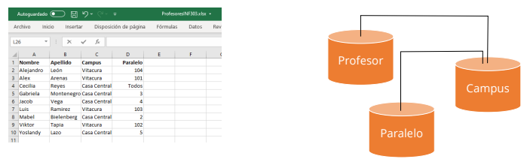
Unidad Virtual anterior
Enfoque de bases de datos v/s enfoque basado en archivos (Excel)

Slide 3
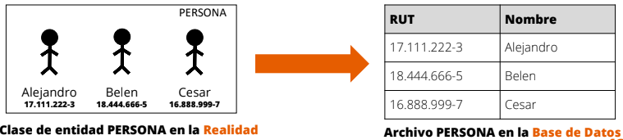
Unidad Virtual anterior
Enfoque de bases de datos v/s enfoque basado en archivos (Excel)
Concepto de entidad

Slide 4
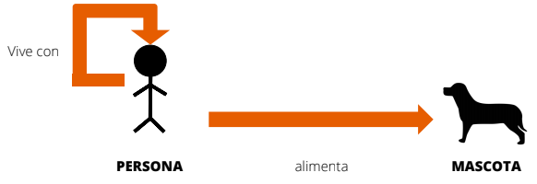
Unidad Virtual anterior
Enfoque de bases de datos v/s enfoque basado en archivos (Excel)
Concepto de entidad
Concepto de Relación

Slide 5
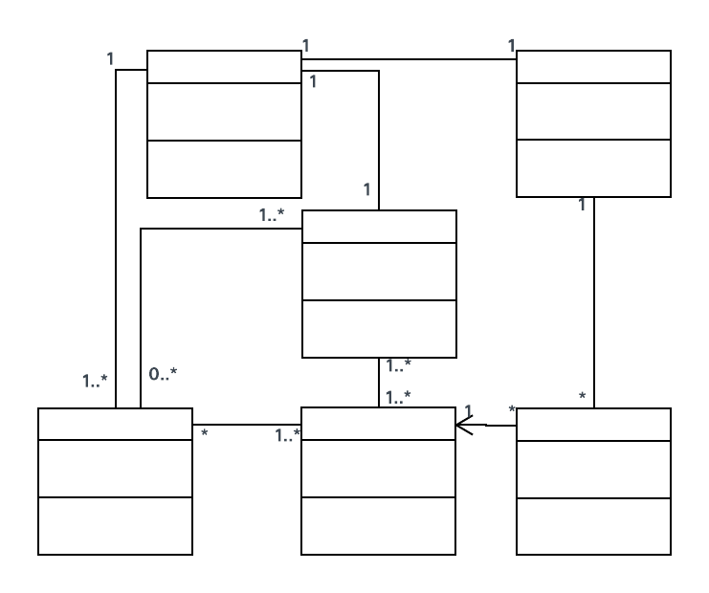


Unidad Virtual actual
Modelamiento de situaciones
Implementar las entidades del modelo en una base de datos

Slide 6
Modelamiento de situaciones
Identificar entidades y sus atributos en un contexto
“Recientemente, finalizó el proceso de inscripción de asignaturas en la USM, los estudiantes debieron inscribir asignaturas de acuerdo a su carrera y malla curricular, las asignaturas son dictadas por un departamento de la universidad que podría ser el mismo que imparte la carrera del estudiante u otro”.
Estudiante
Asignatura
Departamento
-Rut
-Rol
-Nombre
-Prioridad
-sigla
-nombre
-ID
-Nombre

Slide 7
Modelamiento de situaciones
Identificar entidades y sus atributos en un contexto
Identificar las relaciones entre entidades
“Recientemente, finalizó el proceso de inscripción de asignaturas en la USM, los estudiantes debieron inscribir asignaturas de acuerdo a su carrera y malla curricular, las asignaturas son dictadas por un departamento de la universidad que podría ser el mismo que imparte la carrera del estudiante u otro”.
Estudiante
Asignatura
Departamento
-Rut
-Rol
-Nombre
-Prioridad
-sigla
-nombre
-ID
-Nombre

Slide 8
Modelamiento de situaciones
Identificar entidades y sus atributos en un contexto
Identificar las relaciones entre entidades
Confeccionar el modelo que representa el contexto
“Recientemente, finalizó el proceso de inscripción de asignaturas en la USM, los estudiantes debieron inscribir asignaturas de acuerdo a su carrera y malla curricular, las asignaturas son dictadas por un departamento de la universidad que podría ser el mismo que imparte la carrera del estudiante u otro”.

Slide 9
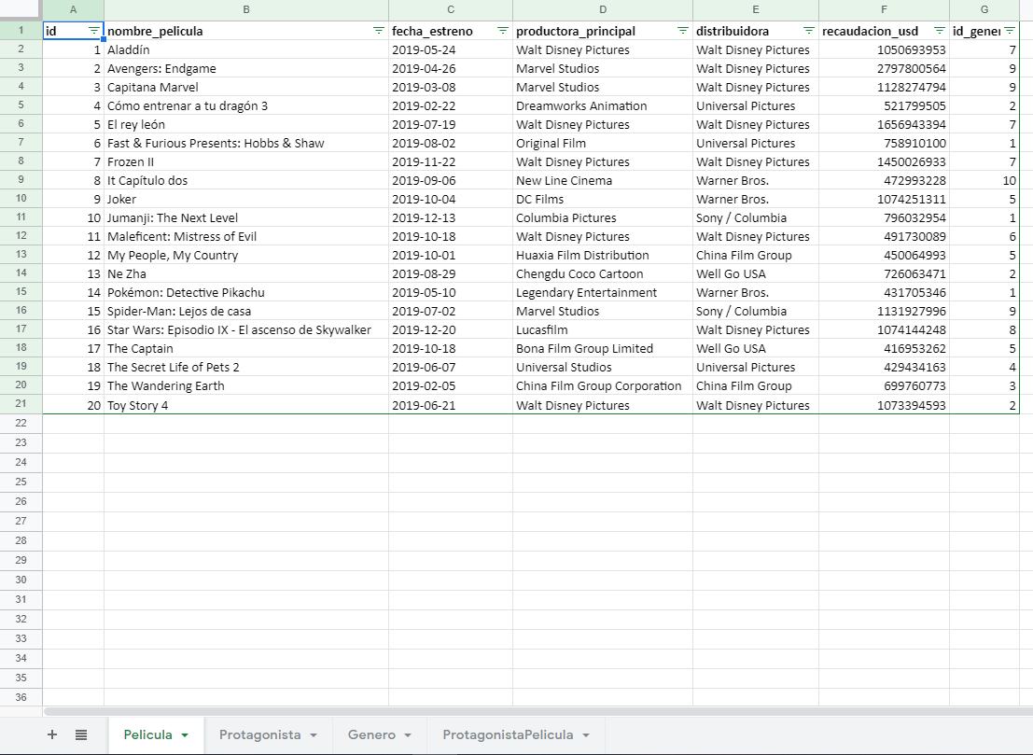
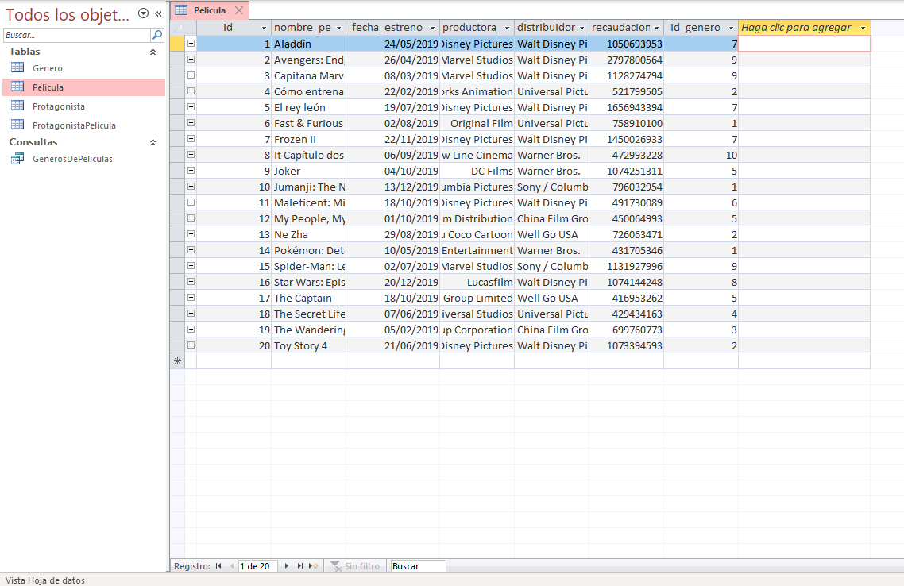


Llevar las entidades a una BD
Formato de tablas
Lenguaje SQL (Structuring Query Language)
Crear tablas
Insertar datos
Borrar datos

Slide 10
Obtener datos desde una tabla
SQL también permite la extracción de datos desde una BD
SQL cuenta con la posibilidad de aplicar filtros permitiendo extraer:
Registro de un cliente en especifico
Clientes pertenecientes a un rango etario
Revisar estado del stock de algún producto

